Slide 1

LX Semicon Internal Use Only
Finger Touch Algorithm
6 / January / 2023
Touch SW팀 이헌
LX Semicon

Slide 2
LX Semicon Internal Use Only
Contents
EdgeExpand
Coordinate Calculation
Tracking
Smoothing
Out In Drawing
Post Process
Interpolation
Original Rawdata
Line Filter
Baseline Calculation
Intensity Data
Touch Expect ?
NO
BaseLine Tracking
YES
Labeling
Split & Merge
Coord. Calculation
Tracking
Smoothing
Normal Touch ?
NO
YES
Report
LX Semicon
Notes:
이번 세미나에서는 데이터가 라벨링 처리된 이후 좌표를 계산하는 과정부터 계산된 좌표가 어떻게 Tracking 되고 Smoothing 되는지 까지 말씀 드리겠습니다.

Slide 3
LX Semicon Internal Use Only
1. Edge Expand
Edge Touch의 좌표 정확도를 높여주기 위한 알고리즘
문제 : panel 바깥은 감도 없기 때문에 Edge Touch 시 좌표 정확도 낮음
Sol : panel 바깥에 가상의 edge intensity data(d2) 만듦
→ Edge 좌표 정확도 향상
Algorithm Flow
Edge 영역에 위치하는 Label 확인
Label의 Max delta 위치를 기준으로 TB(Top, Bottom), LR(Left, Right) edge 위치 확인
Panel의 끝
$$×$$
$$×$$
출력좌표
실제 input
Touch intensity
가상의 edge intensity
Mark Boundary
Top edge
Right edge
Corner
LX Semicon
Notes:
먼저 Edge Expand에 대해 설명 드리겠습니다. 만약 패널의 Edge 부분에서 터치가 발생하면 panel의 바깥부분은 데이터를 받을 수 없기때문에, 입력 받은 데이터만을 가지고 좌표를 계산하게 되면 실제 input과 달리 좀 더 panel의 안쪽으로 좌표가 찍히게 됩니다.
이제 이런 문제 때문에 Edge Expand를 사용해서 Edge 터치의 좌표 정확도를 향상시켜줄 수 있는데,
문제 해결 방법으로는 Edge 터치가 발생하면 panel 바깥 영역에 가상의 edge intensity data를 만들어 주어서 실제 input과 비슷한 데이터를 가지고 좌표 계산을 할 수가 있습니다.
알고리즘 flow는 먼저 edge 터치가 발생하면 라벨의 Max delta를 가지고 edge가 top에 발생했는지 bottom에 발생했는지 위치를 파악합니다.

Slide 4
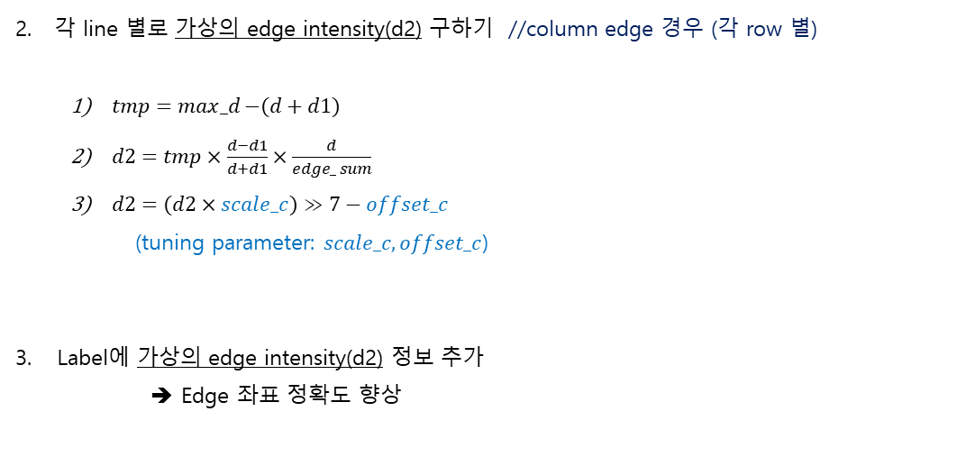

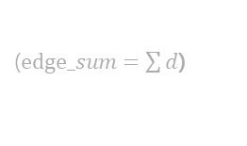
LX Semicon Internal Use Only
1. Edge Expand
2. 각 line 별로 가상의 edge intensity(d2) 구하기 //column edge 경우 (각 row 별)
$tmp=max_d{−(d+d1)}$
$d2=tmp×\frac{d−d1}{d+d1}×\frac{d}{edge_ sum}$
$d2=(d2×scale_c)≫7−offset_c$
(tuning parameter: $scale_c, offset_c$)
Label에 가상의 edge intensity(d2) 정보 추가
➔ Edge 좌표 정확도 향상
($\text{max}\text{_}\text{d}\text{ = }\text{DeltaSum}\text{ + 100}$)
($edge_sum=\sum{d}$)
 |  |  |  | d1 | d | d2
 |  |  |  | d1 | d | d2
 |  |  |  | d1 | d | d2
Touch intensity
가상의 edge intensity
Mark Boundary
LX Semicon
Notes:
각 라인별로 delta값의 가중치를 이용해서 가상의 intensity data d2를 계산합니다.
그리고 이렇게 계산된 d2에 대한 정보를 해당 라벨에 추가해주면 Edge 좌표의 정확도를 향상시킬 수가 있습니다.

Slide 5
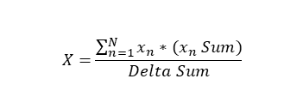
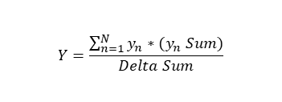
LX Semicon Internal Use Only
2. Coordinate Calculation
좌표를 계산하는 단계
Mark boundary, Edge Expand의 data를 모두 포함하여 좌표를 계산
Weighted Average
$$X=\frac{\sum_{n=1}^{N}{x_{n}∗{(x}_{n} Sum)}}{Delta Sum}$$
$$Y=\frac{\sum_{n=1}^{N}{y_{n}∗(y_{n} Sum)}}{Delta Sum}$$
 | X0 | X1 | X2 | X3 | X4 | X5
Y0 | 1 | 0 | -1 | 2 | 1 | 0
Y1 | -2 | 0 | 1 | 17 | 2 | -1
Y2 | -1 | 1 | 20 | 41 | 22 | 0
Y3 | 1 | 8 | 35 | 83 | 44 | 10
Y4 | 0 | 2 | 16 | 38 | 19 | 1
Y5 | 1 | -1 | 1 | 13 | 0 | 2
 | X1 | X2 | X3 | X4 | X5 | Sum
X Sum | 8 | 71 | 192 | 85 | 10 | 366
Weighted X Sum | 8 | 142 | 576 | 340 | 50 | 1,160
X = 1,160/366 = 3.17
Touch intensity
 | Y1 | Y2 | Y3 | Y4 | Y5 | Sum
Y Sum | 17 | 83 | 180 | 73 | 13 | 366
Weighted Y Sum | 17 | 166 | 540 | 292 | 65 | 1,080
Mark Boundary
Y = 1,080/366 = 2.95
LX Semicon
Notes:
다음으로 라벨의 정보를 가지고 좌표를 계산하는 방법입니다.
좌표를 계산할 때에는 Mark boundary, Edge Expand의 data를 모두 포함하여 좌표를 계산하게 되고,
X좌표와 y좌표의 Weighted sum을 통하여 좌표를 계산해주고 있습니다.

Slide 6
LX Semicon Internal Use Only
2. Coordinate Calculation
Maximum Label value correction
- Label 내 Max intensity 값을 기준으로 터치 유무 판단
- Frame 간 Max intensity 값 편차에 따라 hopping 동작
➔ 문제 : 터치 위치에 따른 Max intensity 편차 발생 ( cell 중앙 > cell 가장자리 )
Drawing 시 noise 구분하기 어려움 (hopping 성능 떨어짐)
Solution
- Drawing 시에도 Delta 값 감도를 일정하게 해주기 위해 correction 수행
- correction 수행을 통해 얻은 RealMaxDelta 값은 실제 좌표를 찾는데 이용하는 것이 아니라 Noise 제거에 사용
0 | 5 | 70 | 10
0 | 40 | 40 | 0
Cell 중앙
Cell 가장자리
Max intensity = 70
Max intensity = 40
LX Semicon
Notes:
라벨의 좌표를 계산해준 다음에 Max intensity값을 보정해 주는데, 이 값을 보정해주는 이유가 오른쪽 그림처럼 드로잉 시에 터치 위치에 따라서 max intensity 값이 달라지기 때문입니다.
Hopping 동작을 할 때 Frame 간 Max intensity 값의 편차를 가지고 noise를 찾게 되는데, 이 Max intensity 값이 어쩔 수 없이 발생하는 작은 noise에만 영향을 받는 것이 아니라 touch cell의 물리적인 형태 때문에 터치 위치에서도 영향을 받게 되면
결과적으로 hopping 주파수를 엉뚱한 값을 찾는 문제가 발생하기 때문에, 드로잉 시에 max intensity 값을 일정하게 해주기 위해 위치에 따라 이 값을 보정해 줄 필요가 있습니다.
이제 여기서 얻은 RealMaxDelta 값은 실제 좌표를 찾는데 이용하는 것이 아니라 Noise 제거에 사용

Slide 7
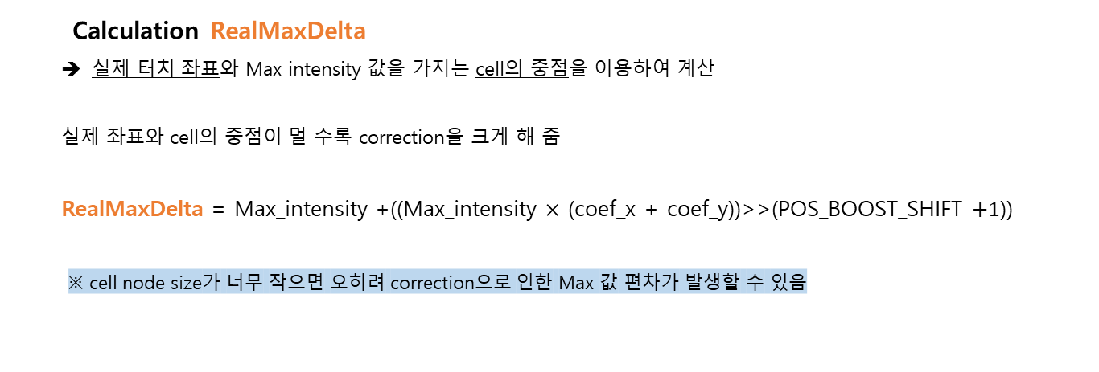
LX Semicon Internal Use Only
2. Coordinate Calculation
Calculation RealMaxDelta
실제 터치 좌표와 Max intensity 값을 가지는 cell의 중점을 이용하여 계산
실제 좌표와 cell의 중점이 멀 수록 correction을 크게 해 줌
RealMaxDelta = Max_intensity +((Max_intensity $×$ (coef_x + coef_y))>>(POS_BOOST_SHIFT $+1$))
※ cell node size가 너무 작으면 오히려 correction으로 인한 Max 값 편차가 발생할 수 있음
Distance
= coef_x + coef_y
실제 터치 좌표
LX Semicon
Max_intensity 갖는 Cell 중앙
Notes:
RealMaxDelta는 보정된 Max intensity 값을 말하는데, 이제 RealMaxDelta 값을 구하는 방법에 대해 말씀 드리겠습니다.
값을 보정해 줄 때에는 실제 계산된 터치 좌표와 Max intensity 값을 가지는 cell의 중점을 이용하여 계산하는데,
실제 좌표와 cell의 중점사이의 distance가 멀면 멀수록 dead zone에 가까워지는 것이기 때문에 Max intensity 값을 더욱 크게 보정해 줍니다.

Slide 8
LX Semicon Internal Use Only
3. Tracking
Tracking : Frame 간 Touch Data의 연속성을 판단하여 연속된 데이터일 경우 좌표를 이어줌
Tracking Process
과거 3 frame Touch Data를 가지고 예측 좌표를 계산
속도, 가속도, Center Match 3가지 방식으로 각각 예측 좌표 계산
현재 좌표와 가장 가까운 예측 좌표 사용
Distance Threshold 설정
최초 1회 : FirstMoveDistanceThd
이후 : Past0, Past1에 따라 달라짐
실제 좌표가 Distance Threshold 내에 있으면 좌표 연결
Past1
Past0
Current
예측좌표
distance
1
1
1
실제좌표
2
LX Semicon
Notes:
다음으로는 Tracking에 대한 설명입니다.
Tracking은 ~는 것인데,
좌표의 연속성을 판단하는 과정은
먼저 과거 3 frame data를 가지고 속도, 가속도, Center Match 3가지 방식으로 예측좌표를 계산하게 되고 이중 실제 좌표와 가장 가까운 좌표를 예측좌표로 사용하게 됩니다.
그런 다음에 연속성을 판단하기 위한 Distance Thd를 설정합니다. 최초 1회는 parameter 값에 따르고, 그 이후에는 과거 좌표들 사이의 거리에 따라 달라지게 됩니다.
이렇게 설정한 Thd내에 실제 좌표가 있으면 과거 좌표와 현재 좌표에 동일한 Label id를 부여하여 연결시켜주는 것 까지가 Tracking 처리 과정입니다.
History?

Slide 9
LX Semicon Internal Use Only
3. Tracking
예측 좌표를 구하는 방법
Center Match
- 2개 이상의 Touch가 들어올 경우
- 전체 Touch가 Threshold 내에 존재할 경우
- 이전 frame과 현재 frame의 터치 개수가 동일한 경우
➔ 위 조건을 모두 만족하는 경우 Center Match 수행
예측 벡터 = 현재 frame 좌표 평균 – 이전 frame 좌표 평균
Past0
Current
1
1
2
중심좌표
2
중심좌표
3
Thd
3
1
1
2
2
3
3
예측좌표
실제좌표
LX Semicon
Notes:
여기서는 아까 말씀드린 예측좌표를 구하는 3가지 방법에 대해 설명 드리겠습니다.
첫번째는 Center Match 방법인데,
동작 조건으로는 2개 이상의 터치가 들어와야 하고, 모든 터치가 정해진 Thd 내에 들어와야 하고, 이전 frame의 터치 개수와 현재 frame의 터치 개수가 동일 해야만 합니다.
이 모든 조건을 만족해야만 Center Match를 통해 예측좌표를 계산합니다.
예측좌표 계산식은 현재 frame 좌표들의 평균에서 이전 frame 좌표들의 평균을 빼서 구할 수 있습니다.

Slide 10
LX Semicon Internal Use Only
3. Tracking
2. 속도, 가속도 예측
- 속도 예측 좌표 (과거 2frame 이용) = P0 + A
- 가속도 예측 좌표 (과거 3frame 이용) = P0 + (A + (A – B))
* A = P0 – P1, B = P1 – P2
속도 예측 좌표
가속도 예측 좌표
A
P0
P1
B
P2
LX Semicon
Notes:
다음으로는 속도예측과 가속도 예측 방법인데,
속도 예측같은 경우에는 과거 2 frame의 거리를 이용해서 구할 수 있고
가속도 예측은 과거 3 frame을 이용해서 구할 수 있습니다.

Slide 11
LX Semicon Internal Use Only
4. Smoothing
Smoothing : Nosie로 인한 Jitter를 보정하여 부드러운 drawing을 구현하기 위한 알고리즘
Smoothing 강도 높일 경우
1) Jitter 감소로 인한 Linearity 개선 ➔ 장점
2) Latency 증가 ➔ 단점
3) 곡선 drawing 시 왜곡 심해짐 ➔ 단점
Original 좌표
Smoothing 으로 인한 왜곡
Smoothing 좌표
Original 좌표
Smooting 좌표
LX Semicon
Notes:
다음으로 Smoothing인데 Tracking 처리된 데이터들을 그대로 사용하면 Noise들로 인해 drawing에 jitter가 발생하기 때문에 이를 부드럽게 보완해주기 위해 사용하는 것이 Smoothing입니다.
여기서 Smoothing의 강도를 높인다면 Noise로 인한 Jitter는 크게 개선되겠지만 좌표가 뒤로 밀려서 panning Latency가 증가하고 오른쪽 아래 그림처럼 곡선의 왜곡이 심해지는 문제가 있습니다.

Slide 12
LX Semicon Internal Use Only
4. Smoothing
Smoothing 방법 : Weighted Sum, Vector Prediction
1. 여러 좌표들의 Weighted Sum을 통해 Smoothing 좌표 출력
TMP0 = (P2 + P1) / 2
TMP1 = (P2 + P1 + P0) / 3
TMP2 = (P2 + P1 + P0 + C) / 4
TMP3 = (P1 + P0 + C) / 3
TMP4 = (P0 + C) / 2
T = (TMP0 + TMP1 + TMP2 + TMP3 + TMP4) / 5
S = ((SmoothingCoef – distance) * S0 + distance * T + SmoothingCoef >> 1) / SmoothingCoef
C
: 최종 Smoothing 좌표
P0
TMP4
S
TMP3
S0
: 과거 Smoothing 좌표
T
TMP2
: 과거 Original 좌표
P1
S
P
TMP1
distance
S0
C
: 현재 Original 좌표
TMP0
P2
T
: 중간 Smoothing 좌표
LX Semicon
Notes:
smoothing 방법은 총 2가지가 있는데 과거 좌표들의 Weighted Sum을 통한 방법과, vector prediction을 이용한 방법이 있습니다.
먼저 Weighted Sum을 통한 Smoothing 방법은 과거 좌표들과 현재좌표들을 조합하여 여러 중점들을 만들어내고, 이 중점들을 다시한번 평균내서 좌표 T를 계산합니다.
그리고나서 이 좌표 T와 과거 frame의 스무딩 좌표 S0를 Weighted Sum 해서 최종적으로 좌표 S를 도출하는 것이 Weighted Sum을 통한 Smoothing 방법입니다.
하지만 이 방법은 Panning latency가 커져서 현재는 잘 사용하고 있지는 않습니다.

Slide 13
LX Semicon Internal Use Only
4. Smoothing
2. Vector Prediction을 이용한 Smoothing
CurrVector = C – P1
PrevVector = P0 – P1
ProjectionVector = PrevVector*(PrevVector.x*CurrVector.x + PrevVector.y*CurrVector.y) / (PrevVector.x*PrevVector.x + PrevVector.y*PrevVector.y)
X = P1 + ProjectionVector
Y = ( VectorPredictionCoef – distance ) * X + distance * C + VectorPredictionCoef >> 1 ) / VectorPredictionCoef
S = (( SmoothingCoef – distance ) * P0 + distance + Y + SmoothingCoef >> 1 ) / SmoothingCoef
X
distance
Y
ProjectionVector
S
C
distance가 멀면 Y좌표의 위치가 C에 가까워 짐
P0
CurrVector
PrevVector
S
: 최종 Smoothing 좌표
P1
X
: 예측 좌표
P
: 과거 Smoothing 좌표
P2
C
: 현재 Original 좌표
LX Semicon
Notes:
이제 앞에 문제를 개선하기 위해서 적용한 방식이 Vector Prediction을 이용한 Smoothing 방법인데,
이 방법으로 Smoothing 처리해 주는 과정은 다음과 같습니다.
먼저 과거 좌표들과 현재 좌표로 각각 CurrVector와 PrevVector을 만들고, PrevVector를 CurrVector에 정사형 시켜서 ProjectionVector를 만듭니다.
그리고 P1을 ProjectionVector만큼 이동시켜 예측좌표 X를 구하게 되고 X와 C를 Weighted Sum해서 Y를 구합니다. 여기서 X와 C사이의 distance가 멀면 곡선일 확률이 높기 때문에 Y가 C와 가까워지게 됩니다.
마지막으로 P0와 Y를 Weighted Sum 해주면 최종 Smoothing 좌표 S를 구할 수 있습니다.
이 vector prediction을 이용한 방법은 앞에 Weighted Sum만을 이용한 방법보다 좌표가 뒤로 덜 밀리기 때문에 Smoothing으로 인한 panning latency가 커지는 문제를 줄여줄 수가 있습니다.

Slide 14
LX Semicon Internal Use Only
5. Out In Drawing
Out-In drawing
문제 : Panel 바깥에서 안쪽 방향으로 빠르게 drawing 할 때, edge에 가까운 좌표가 출력되지 않음
Sol : 이전 좌표들을 이용해서 Edge 쪽에 가상의 좌표 생성해 보정
Algorithm 동작 조건
FirstPos 출력 X && 현재 frame의 좌표 계산 완료 (아직 출력 X) : A
FirstPos가 usOutInDrawEdgeTh 영역 내에 존재
빠르게 drawing 하는 경우 (distance > ucOutInDrawDisTh)
➔ FirstPos와 A를 잇는 직선과 패널 경계선이 만나는 부분에 가상의 좌표 생성
출력되지 않음
distance
출력 좌표(A)
FirstPos(계산된 첫 좌표)
가상의 좌표
usOutInDrawEdgeTh
LX Semicon
Notes:
다음으로는 Out in drawing이라는 알고리즘이고, 말 그대로 바깥에서 안으로 드로잉 할 때 적용되는 알고리즘입니다.
바깥에서 안으로 빠르게 드로잉을 할 때에는 edge쪽 좌표가 출력되지 않는 문제가 있습니다.
여기서는 이 문제를 해결해주기 위해 다른 좌표들을 이용해서 가상의 좌표를 하나 생성해주고 이를 이용해서 edge 끝에도 출력이 가능하도록 만들어줍니다.
알고리즘 동작 조건으로는 처음으로 계산된 FirstPos가 출력되지 않은 상태여야하고 현재 프레임의 좌표는 계산만 완료된 상태여야 합니다.
그리고 FirstPos가 아래 점선처럼 edge 부근 thd 내에 존재하여야 하고, 빠르게 드로잉을 하였을 경우입니다.
위의 3가지 조건을 모두 만족해야 지만 알고리즘이 동작하게 되고, FirstPos와 A를 잇는 직선과 패널 경계선이 만나는 부분에 가상의 좌표를 생성해주어 edge쪽의 라인이 끊기지 않게 해줄 수 있습니다.

Slide 15
LX Semicon Internal Use Only
6. PostProcess
In-Out drawing
문제 : Edge 방향으로 빠르게 drawing 할 때, edge에 가까운 좌표가 출력되지 않음
Sol : 이전 좌표들을 이용해서 Edge 쪽에 가상의 좌표 생성해 보정
Algorithm 동작 조건
PastPos[01,2] 출력 && 현재 좌표(OrgPos) 출력 X
Past[0]이 usPostProcessEdgeTH 영역 내에 존재
빠르게 drawing 하는 경우 (Dist > PostProcessDisTh)
➔ 가상의 좌표 = PastPos[0] + Dist[0]
Dist[2]
Dist[0]
Dist[1]
출력 좌표
가상의 좌표
usPostProcessEdgeTH
LX Semicon
Notes:
이번에는 방금 상황과 반대인 안쪽에서 panel 바깥으로 빠르게 드로잉 할 경우입니다.
이 경우에도 마찬가지로 edge 쪽에 끝부분이 출력되지 않는 문제가 있는데, 가상의 좌표를 생성해 주어서 문제를 해결할 수 있습니다.
알고리즘 동작 조건으로는 먼저 과거 3 frame 좌표가 출력되어 있어야 하고 현재 좌표는 출력되지 않아야 합니다.
그리고 PastPos[0]이 Th 영역 내에 존재하여야 하고, 빠르게 드로잉을 하는 경우를 모두 만족하여야 합니다.
이 모든 조건을 만족한다면 PastPos[0] + Dist[0]을 통해서 가상의 좌표를 만들어주어 edge 쪽 끊기는 현상을 해결해 줄 수 있습니다.

Slide 16
LX Semicon Internal Use Only
7. Interpolation
곡선을 더욱 부드럽게 표현하기 위해 실제 좌표들 사이에 interpolation 좌표를 추가
Report rate를 두 배로 상승시킴
60Hz
Time(s)
0
1/60
2/60
3/60
4/60
5/60
6/60
Interpolation
120Hz
Time(s)
0
1/60
2/60
3/60
4/60
5/60
6/60
: Real coordinate
: Interpolation coordinate
LX Semicon
Notes:
마지막으로는 Interpolation에 대한 설명입니다. interpolation은 실제 좌표들을 이용해서 새로운 좌표를 추가해 주는 것을 말하는데,
이렇게 하면 실제 좌표들 사이에 interpolation 좌표가 추가되고 실제로 60hz로 동작하는 것을 120hz로 동작하는 것 처럼 만들어 줄 수가 있기 때문에,
결과적으로는 곡선을 더욱 부드럽게 출력해줄 수 있게 됩니다.

Slide 17
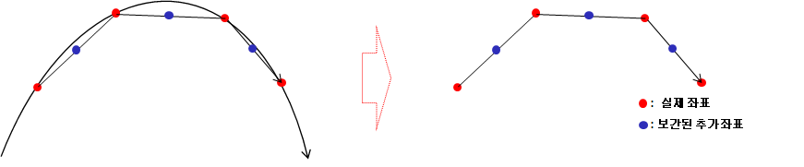
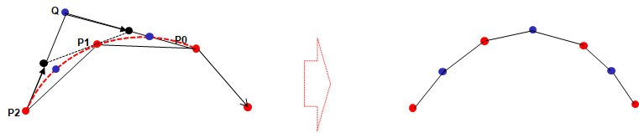
LX Semicon Internal Use Only
7. Interpolation
Previous interpolation
- 단순히 현재 좌표와 과거 좌표의 가중치로 interpolation 좌표 계산
➔ interpolation 좌표가 실제 좌표들을 잇는 직선 사이에 존재, 곡선 드로잉 각지는 현상 개선 X
Interpolation based on Bezier Curve
- 실제 좌표들 사이에서 곡선에 가까운 interpolation 좌표 계산
➔ 곡선 드로잉 각지는 현상 개선 O
Previous method
Bezier Curve
LX Semicon
Notes:
먼저 기존에 interpolation을 적용시켰던 방법에 대해 설명드리겠습니다.
기존에는 단순히 현재 좌표와 과거 좌표를 평균 내어서 interpolation 좌표를 계산 했는데, 이렇게 하면 report rate는 증가시킬 수 있어도 곡선이 각지는 현상을 개선 할 수 없습니다.
현재는 곡선의 각지는 현상도 개선하기 위해서 Bezier 곡선을 이용하여 interpolation 좌표를 계산하고 있습니다.

Slide 18
LX Semicon Internal Use Only
7. Interpolation
Bezier Curve
임의의 컨트롤 포인트 Q를 설정
직선 Q, P2 위의 점 A = (1-t)P2 + tQ (0 < t < 1)
직선 Q, P0 위의 점 B = (1-t)Q + tP0 (0 < t < 1)
P2 -> P1 -> P0 순으로 실제좌표가 계산됨
Q
B
P1
P0
P1
P0
A
P2
P2
P0’ = (1-t)A + tB (t = 3/4)
실제 좌표 P0가 계산된 시점에 P0’을 먼저 출력한 뒤 P0를 출력
P0’ = A/4 + B*3/4
= (P2/4 + 3Q/4)/4 + (Q/4 + P0*3/4)*3/4
= (P2 + 6Q + 9P0)/16
= (P2 + 6(2P1 – (P0 + P2)/2) + 9P0)/16
= (P2 + 12P1 – 3P0 – 3P2 + 9P0)/16
= (6P0 + 12P1 – 2P2)/16
= (3(P0+2P1)-P2)/8
직선 A, B 위의 점 P1 = (1-t)A + tB (0 < t < 1)
P0, P1, P2는 실제 좌표이고 t = 1/2이라 가정 (Q 역계산)
P1 = A/2 + B/2
= (P2/2 + Q/2)/2 + (Q/2 + P0/2)/2
= Q/2 + P2/4 + P0/4
→ Q = 2P1 - (P0 + P2)/2
Q
Q
B
A
P0’
B
P1
P0
P1
P0
A
P2
P2
LX Semicon
Notes:
Bezier 곡선을 계산하기 위해서는 최소 3개의 점이 필요하고 아래의 수식들을 거쳐 interpolation 좌표를 계산할 수 있습니다.

Slide 19
LX Semicon Internal Use Only
7. Interpolation
Interpolation Output Timing
- interpolation 좌표가 먼저 찍히고 난 다음에 실제 좌표 출력
- 처음 interpolation 좌표는 실제 좌표와 동일한 위치에 찍힘
- 두 번째 interpolation 좌표는 평균을 내는 방법으로 구함
- 세 번째 이후 interpolation 좌표는 Bezier 곡선을 계산하여 구함
Bezier
8
7
Bezier
6
5
4
Interpolation 좌표
Mean
3
실제 좌표
2
1
실제 좌표 (아직 출력X)
LX Semicon
Notes:
마지막으로 실제 좌표와 interpolation 좌표가 출력되는 순서에 대해 설명드리겠습니다. 아래에 점선으로 표시된 좌표가 계산은 끝났지만 아직 출력되지는 않은 좌표입니다. 먼저 첫 interpolation 좌표는 계산할 수 있는 좌표들이 없기 때문에, 실제 좌표 계산이 끝나고 난 뒤에 실제 좌표 위치에 동일하게 찍히게 됩니다. 그러고 나서 실제 좌표가 그 위에 찍히게 되고 두 번째 interpolation 좌표는 두 번째 실제 좌표가 계산되고 난 직후에 첫 번째 실제 좌표와 두 번째 실제 좌표를 평균 내는 방식을 통해서 계산해 준 뒤 출력해 주고 그다음 두 번째 실제 좌표를 출력시켜 줍니다. 세 번째 interpolation 좌표 이후부터는 Bezier 곡선을 계산할 수 있기 때문에 이 방법을 통해서 interpolation 좌표를 구하고 순서대로 출력시켜 줍니다. 이런 식으로 interpolation 좌표가 먼저 출력되고 난 다음에 실제 좌표가 출력 되어야지만 올바르게 드로잉이 될 수 있습니다.
여기까지가 준비한 세미나 자료입니다. 감사합니다.

